Slide 1
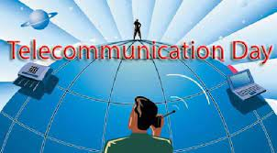
ΗΜΕΡΑ ΤΗΛΕΠΙΚΟΙΝΩΝΙΩΝ

Slide 2
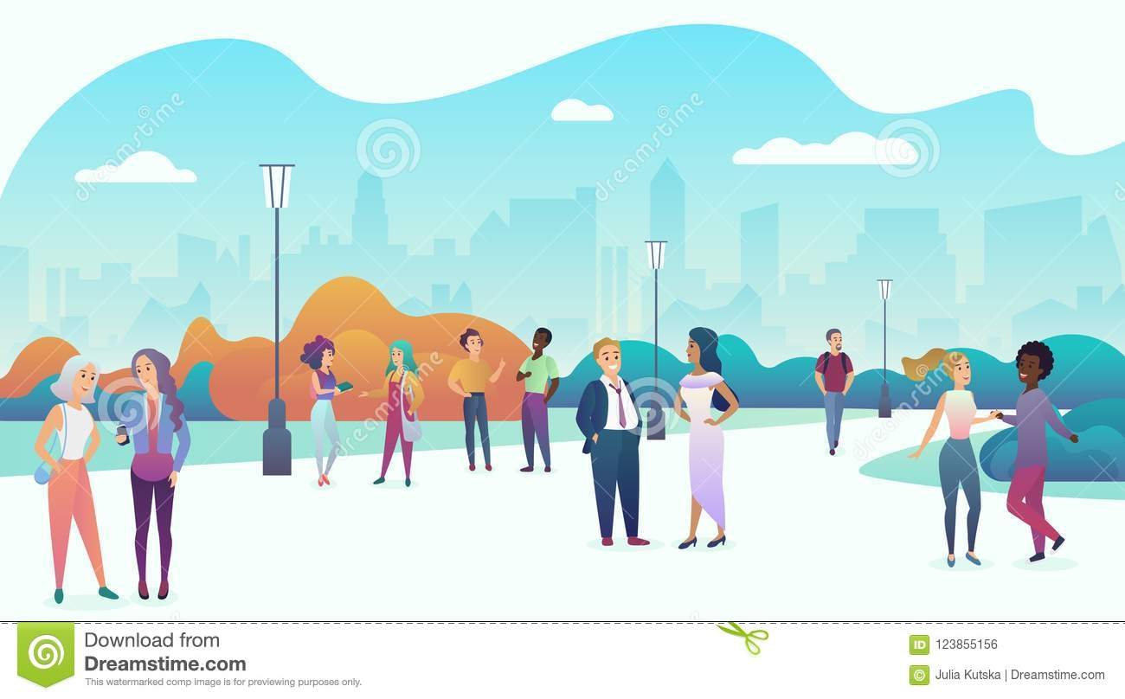
Ο άνθρωπος και η επικοινωνία
Οι άνθρωποι για να επιβιώσουν, χρειάζεται να επικοινωνούν μεταξύ τους, για ότι τους αφορά

Slide 3
Επικοινωνία σημαίνει:
πρώτα “ακούω” και μετά “μιλάω”.
Ακούω χωρίς κριτική ή χωρίς παράλληλα να σκέφτομαι τι θα πρέπει να απαντήσω. Ακούω το νόημα και την ουσία αυτού που προσπαθούν να μου επικοινωνήσουν.

Slide 4
Στις μέρες μας ο άνθρωπος χρησιμοποιεί τον συνάνθρωπο του για να επικοινωνεί. Πολλές φορές παρακολουθούμε τον συνομιλητή μας προκειμένου να τον κρίνουμε, με αποτέλεσμα να εξαφανίζεται κάθε ίχνος αυθόρμητης και ειλικρινούς συνομιλίας. Κι όση προσπάθεια κι αν γίνεται να μεταφερθούν τα μηνύματα ο στόχος δεν μπορεί να επιτευχθεί.

Slide 5
Μερικές φορές
οι περισσότεροι άνθρωποι είναι τόσο απασχολήμενοι με τα δικά τους θέματα που δεν ενδιαφέρονται γι’ αυτό που λέει ο συνομιλητής τους, αλλά μόνο γι’ αυτό που έχουν στο μυαλό τους.

Slide 6
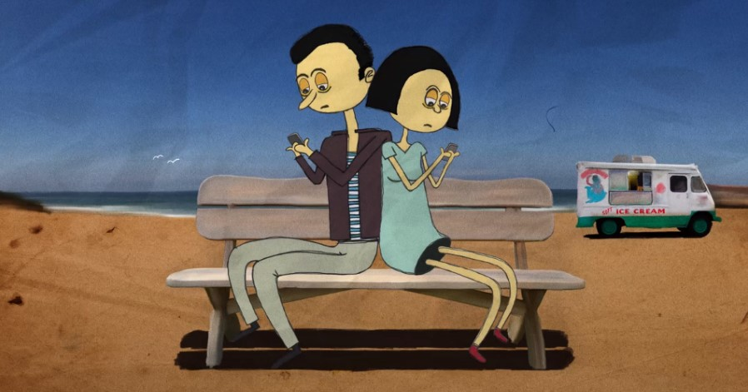
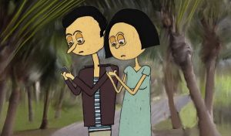
Κάποιοι άλλοι
αδιαφορούν τελείως για την συνομιλία τους με κάποιον άλλον.

Slide 7
Χρειάζεται, λοιπόν, να υπάρχει ένα υψηλό επίπεδο εμπιστοσύνης ανάμεσα στους δυο συνομιλητές για να μπορέσουν να γνωριστούν καλύτερα και να αρχίσει να δημιουργείται σαφής κατανόηση, η οποία στοχεύει στην ικανότητα ορθής επικοινωνίας των σκέψεων και των συναισθημάτων. Η κατανόηση στηρίζεται στην ικανότητα για ενσυναίσθηση, η οποία οδηγεί σε καλύτερες διαπροσωπικές σχέσεις.

Slide 8
Ζωή Μπαμπάνα Ε΄1

